Slide 1


LeadTap ご提案資料
インタラクティブ動画という、新しいマーケティングサービスで
販促・宣伝・採用の問題を解決します。
IRISグループ
株式会社インターロジック
Copyright ©Inter Logic, Inc. All Rights Reserved.
via partner

Slide 2




FACE1 動画マーケティングの重要性
「3Vの法則」
3Vとは「Verbal（言語）」「Vocal（聴覚）」「Visual（視覚）」のことで、それらは人の記憶に影響をもたらすものです。
それぞれの「V」の与える影響の割合は、Verbal・・・7% Vocal・・・38% Visual・・・55% と言われています。
動画には「文字」「音（声）」「映像」、つまり上記の各「V」にうったえる情報が全て入っており、その情報量は単純にテキスト、写真だけの場合の5,000倍とも言われています。
「動画のメリット」
世界中で毎日1億人がオンライン動画を閲覧している
不動産サイトは動画を載せた方が問い合わせが403%アップ
90%のユーザーはプロダクトに関する動画がある方が意思決定がしやすいと感じる
動画を視た後の方が商品の購入率が64%アップ
動画を利用するとプロダクトへの理解が74%高まる
1分間の動画が伝える情報量は180万語、3,600のWebページ分に匹敵する
https://boxil.jp/mag/a3667/
Copyright ©Inter Logic, Inc. All Rights Reserved.
via partner

Slide 3
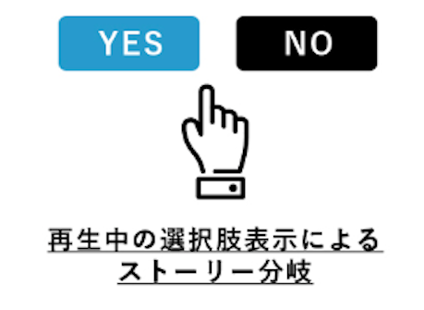
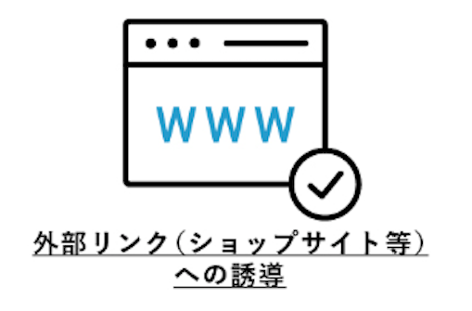

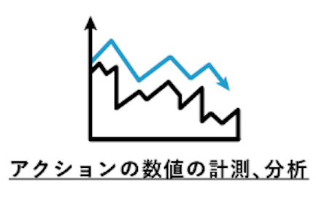
FACE2 インタラクティブ動画とは
◯特徴
動画中にユーザーがアクションを起こすことが出来る
→動画離脱率の低減
◯効果
・PR効果
ユーザーに操作をさせるので”面白さ” ”ワクワク感"をユーザーに伝えやすい
・印象効果
アクションとともに動画の情報を印象づける事が出来る
・エンゲージメント効果
印象効果によりサービス理解が高まり成果に繋がりやすい
・動画改善効果
ユーザーの起こしたアクションを集計・分析することで改善することが出来る
〈代表的な機能〉
https://richka.co/lab/4393/
https://blog.mil.movie/about/
Copyright ©Inter Logic, Inc. All Rights Reserved.
via partner

Slide 4
FACE3 LeadTap(動画マーケティングサービス)
◯LeadTapの機能
ストーリー分岐
外部リンクへ誘導
商品の詳細情報表示
アクションの計測・分析
◯ご利用シーン
企業宣伝動画
クライアント様の企業紹介を分かりやすくまとめることが出来ます
商品紹介・EC動画
商品を動画で紹介することで利用シーンを想像させることが出来ます
商品への興味喚起から商品購入までを1つの動画でまとめることが可能です
採用動画
御社の雰囲気や社員の様子を遠隔からでも求職者に伝えることが出来ます
◯動画の仕様について
インタビュー型 社長や1名の社員のインタビューを中心として構成
ダイジェスト型 多数の社員のインタビューを集約
ブロック構成型 会社概要や事業などをそれぞれ区切って紹介
エンタメ型 一風変わった企画で求職者の興味を引く
プロモーション型 商品紹介と利用イメージを集約
ストーリー型 ストーリー分岐で商品を紹介
Copyright ©Inter Logic, Inc. All Rights Reserved.
via partner

Slide 5
FACE4 LeadTap制作プランと費用
◯LeadTap制作プランと費用
ライトプラン
・動画 25万円〜
・ホスティング費用 1.5万円〜／月
弊社：編集
御社が撮影された動画ファイルを編集します
スタンダードプラン
・動画 35万円〜
・ホスティング費用 1.5万円〜／月
弊社：企画・撮影・編集
プロプラン
・動画 55万円〜
・ホスティング費用 1.5万円〜／月
弊社：企画・高度撮影・編集
※LeadTapで動画制作のクライアント様には、Webサイトを45万円〜制作することが可能です
※ホスティング費用とは動画を弊社サーバーに設置する為の維持費です
◯納品方法
動画はクライアント様のWebサイトに埋め込んでご提供致します。
◯オプション
ナレーション3000文字まで7万円（1000文字追加ごとに＋2万円）
ナレーション作成費3000文字まで3万円（1000文字追加ごとに＋1万円）
撮影時間は基本として5時間以内とさせて頂きます。追加撮影時間は1時間2万円ご請求となります。
※広島市内以外での撮影の場合別途交通費をご請求させて頂きます。
※ドローンなど空撮は別途費用となります。
（目安として3万円/10分）
※外観など屋外撮影において撮影日程が天候の影響で変更になった場合1度目は無料、2度目は2万円ご請求となります。
Copyright ©Inter Logic, Inc. All Rights Reserved.
via partner

Slide 6
LeadTap(インタラクティブ動画制作サービス)
お問い合わせ窓口
株式会社インターロジック 住田悠太
TEL: 082-297-1321
E-mail: hrc@interlogic.jp
Copyright ©Inter Logic, Inc. All Rights Reserved.
via partner

